Slide 1
美洲華語第三冊
第八課第一週(繁)

Slide 2
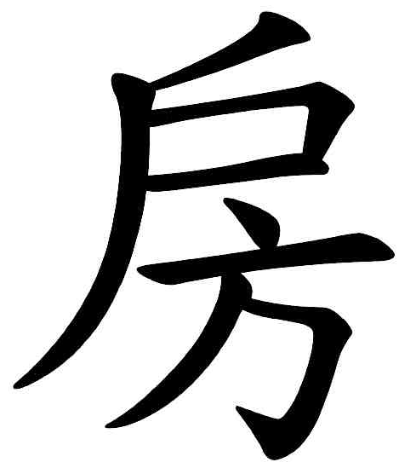
猜
字
遊
戲

Slide 3
猜
字
遊
戲

Slide 4
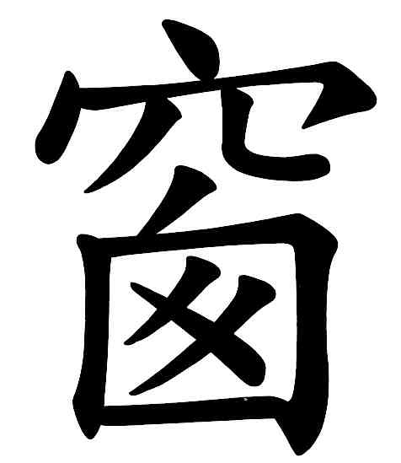
猜
字
遊
戲

Slide 5
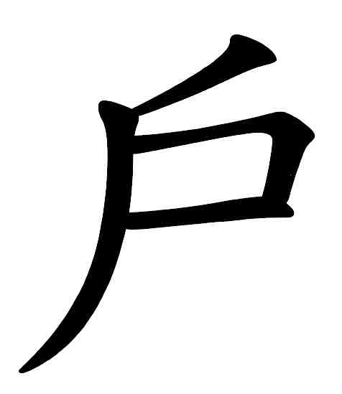
猜
字
遊
戲

Slide 6
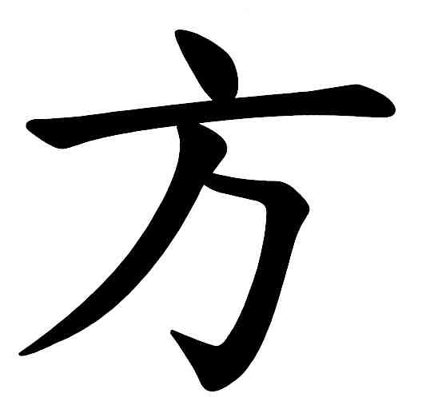
猜
字
遊
戲

Slide 7
猜
字
遊
戲

Slide 8
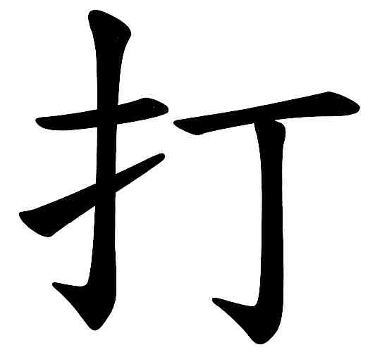
猜
字
遊
戲

Slide 9
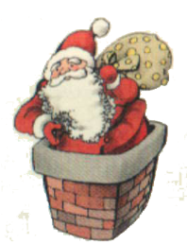
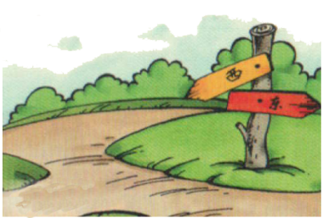
連連看
方向
窗簾
正方形
煙囪
1 2 3 4

Slide 10
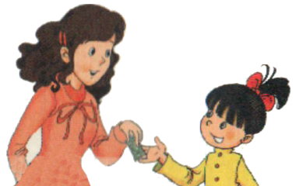
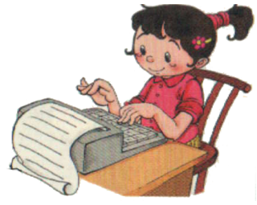
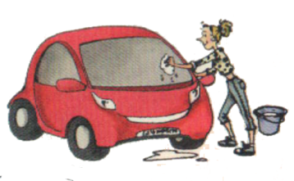
連連看
給零用錢
打字
窗戶
洗車窗
1 2 3 4

Slide 11
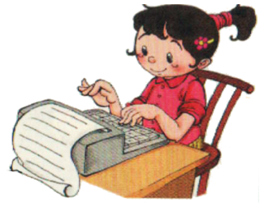
填空
? ?

Slide 12
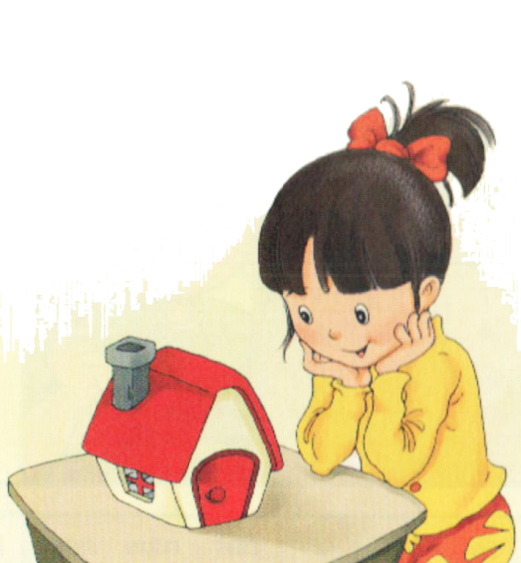
重組
撲滿
小房子。
*明明的
是一個
可愛的

